Slide 1
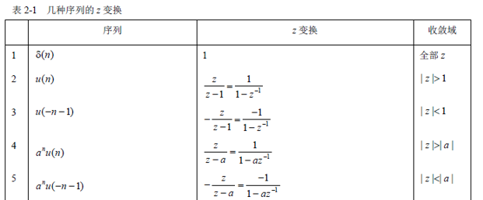

Slide 2
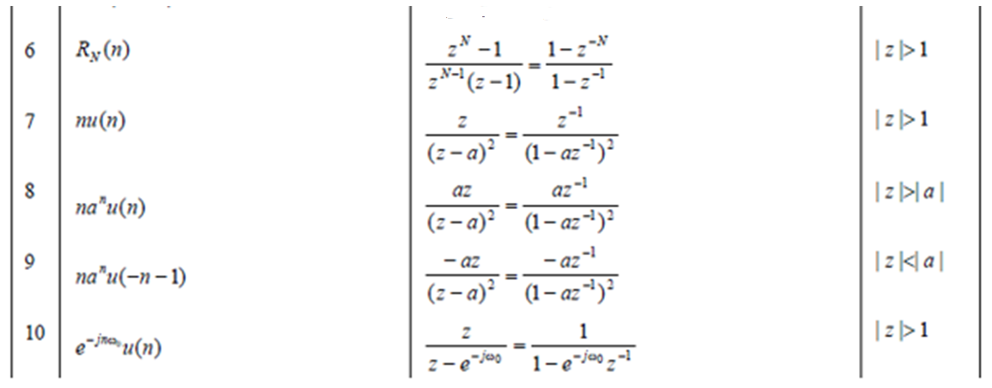

Slide 3

Z逆变换-双边Z反变换
定义:
C为X(z) 的ROC中的一闭合曲线
部分分式法
留数法

Slide 4
部分分式法求Z反变换
将序列z变换分解为部分分式之和，
然后求解各部分份式对应的z反变换

Slide 5
部分分式展开法

Slide 6
解：
(1) |z|>3 系统非稳定、因果
(2) 2<|z|<3 系统非稳定， 非因果
(3) |z|<2 系统稳定、非因果

Slide 7
例题
设
试利用部分分式法求Z反变换。

Slide 8
留数法求Z反变换
根据复变函数积分理论
C为X(z) 的ROC中的一闭合曲线

Slide 10
求：(1)ROC为|z|>|a|时的x[k]
(2)ROC 为|z|<|a|时的x[k]
由于ROC为|z|>|a|，所以
x[k]=0

Slide 11
求：(1)ROC为|z|>|a|时的x[k]
(2)ROC 为|z|<|a|时的x[k]
由于ROC为|z|<|a|，所以

